Slide 1
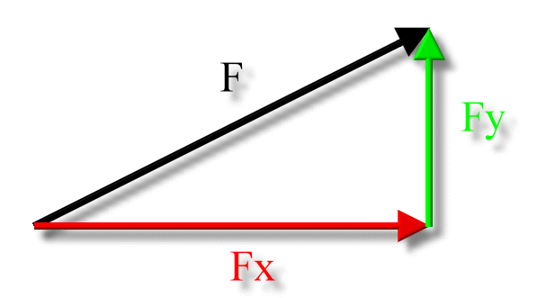



Σύνθεση και Ανάλυση δυνάμεων σε δύο διαστάσεις.
$$\vec{F}$$
$${\vec{F}}_{y}$$
$${\vec{F}}_{x}$$

Slide 2
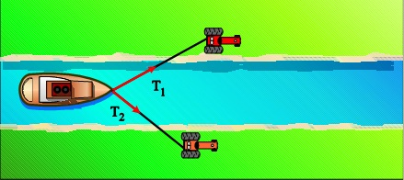
Σύνθεση δύο δυνάμεων που οι κατευθύνσεις τους σχηματίζουν γωνία φ.
φ

Slide 3

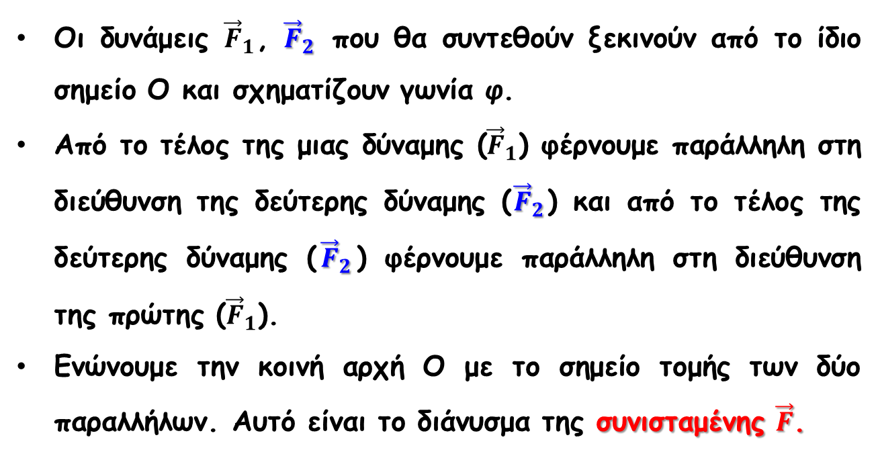


Για να βρούμε τη συνισταμένη ακολουθούμε τη « μέθοδο του παραλληλογράμμου ».
$${\vec{F}}_{2}$$
$$\vec{F}$$
Οι δυνάμεις ${\vec{F}}_{1}$, ${\vec{F}}_{2}$που θα συντεθούν ξεκινούν από το ίδιο σημείοΟ και σχηματίζουν γωνία φ.
Από το τέλος της μιας δύναμης (${\vec{F}}_{1}$) φέρνουμε παράλληλη στη διεύθυνση της δεύτερης δύναμης (${\vec{F}}_{2}$) και από το τέλος της δεύτερης δύναμης (${\vec{F}}_{2}$) φέρνουμε παράλληλη στη διεύθυνση της πρώτης (${\vec{F}}_{1}$).
Ενώνουμε την κοινή αρχή Ο με το σημείο τομής των δύο παραλλήλων. Αυτό είναι το διάνυσμα της συνισταμένης$\vec{F}$.
φ
Ο
$${\vec{F}}_{1}$$

Slide 4
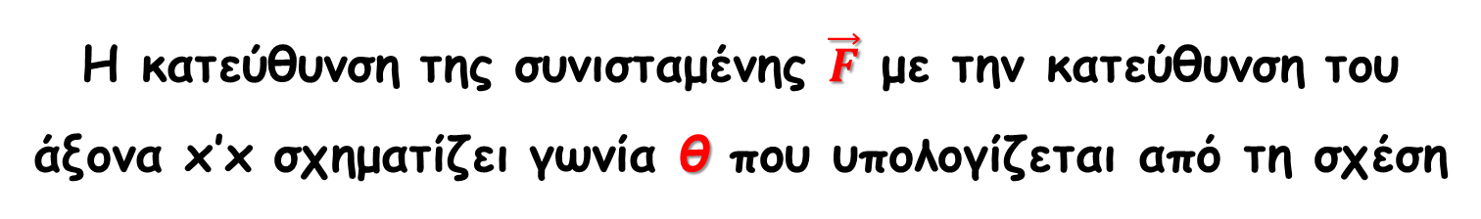


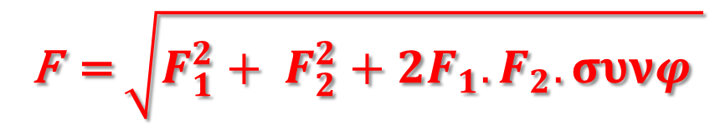

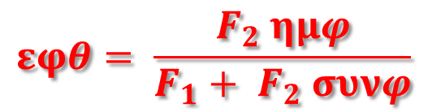
Υπολογισμός του μέτρου της συνισταμένης$\vec{F}$.
Η συνισταμένη $\vec{F}$ έχει μέτροπου υπολογίζεται από τη σχέση
$${\vec{F}}_{2}$$
$$\vec{F}$$
F= $\sqrt{F_{1}^{2}+ F_{2}^{2}+2F_{1}.F_{2}.συνφ }$
F₂
F₂ ημφ
θ
φ
φ
Ο
$${\vec{F}}_{1}$$
F₂ συνφ
Η κατεύθυνση της συνισταμένης $\vec{F}$ με την κατεύθυνση του άξονα x’xσχηματίζει γωνία θπου υπολογίζεται από τη σχέση
$$εφθ= \frac{F_{2} ημφ}{F_{1}+ F_{2} συνφ}$$

Slide 5


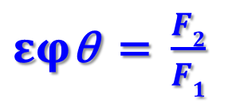


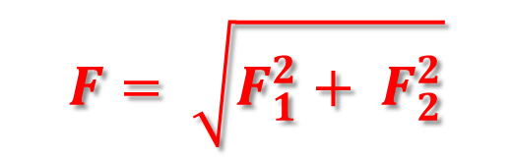



Εύρεση της συνισταμένης δύο δυνάμεων που οι κατευθύνσεις τους σχηματίζουν γωνία 90⁰.
$$\vec{F}2$$
$$\vec{F}$$
$$\hat{φ} =90ο$$
συνφ = 0
$$F= \sqrt{F_{1}^{2}+ F_{2}^{2}}$$
θ
$$\vec{F}1$$
$εφ$θ=$\frac{F2}{F1}$
«γραφικός» υπολογισμός συνισταμένης
αλγεβρικός υπολογισμός του μέτρου της συνισταμένης
Έτσι έχουν προκύψει τα γνωστά αποτελέσματα:
$$\hat{φ}=0 0$$
F = F₁ + F₂
σύνθεση δύο δυνάμεων ίδιας κατεύθυνσης ( )
$$\hat{φ}=180 0$$
F = $\left|F1−F2\right|$
σύνθεση δύο δυνάμεων αντίθετης κατεύθυνσης ( )

Slide 6
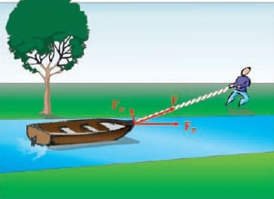
Ανάλυση μιας δύναμης (συνισταμένη) σε δύο δυνάμεις (συνιστώσες).

Slide 7

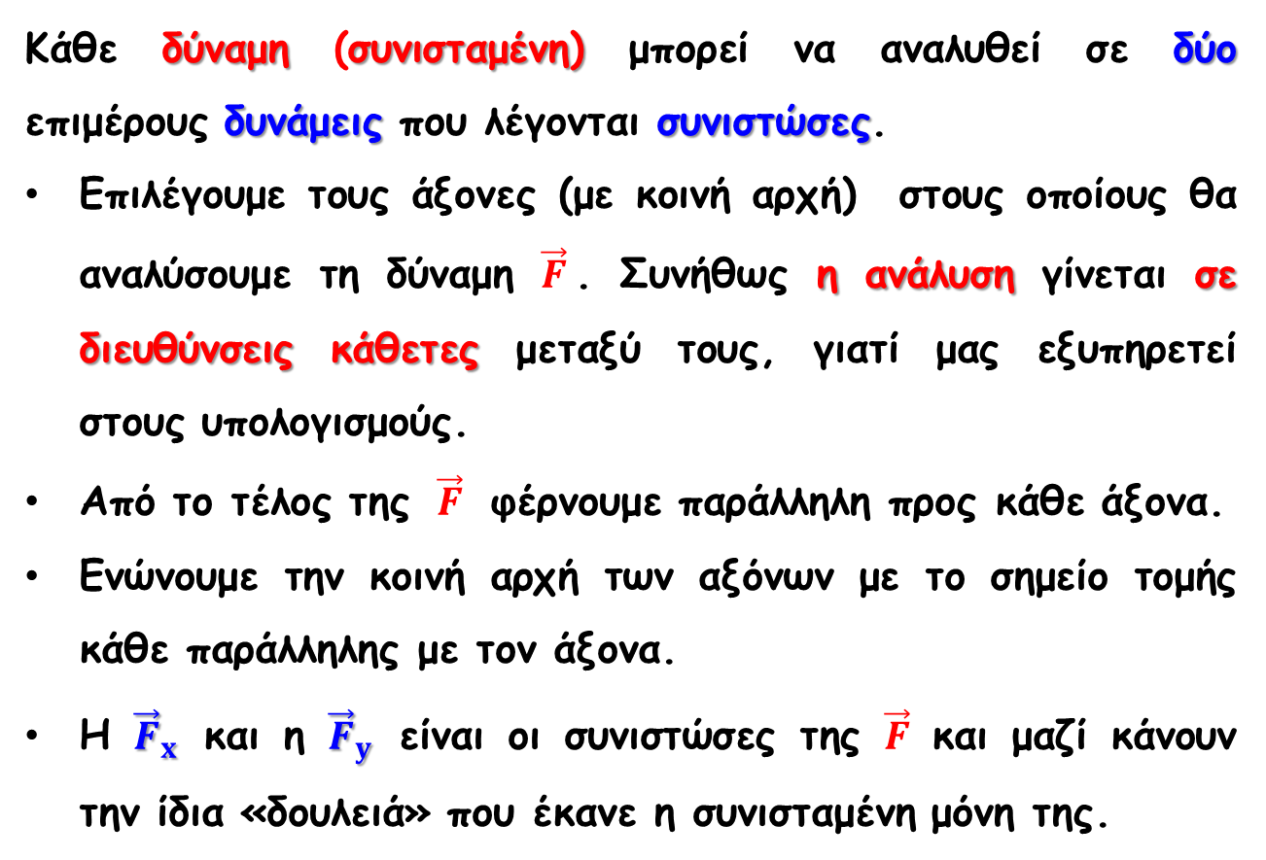


Κάθε δύναμη (συνισταμένη) μπορεί να αναλυθεί σε δύο επιμέρους δυνάμεις που λέγονται συνιστώσες.
Επιλέγουμε τους άξονες (με κοινή αρχή) στους οποίους θα αναλύσουμε τη δύναμη$\vec{F}$.Συνήθως η ανάλυση γίνεται σε διευθύνσεις κάθετες μεταξύ τους, γιατί μας εξυπηρετεί στους υπολογισμούς.
Από το τέλος της$\vec{F}$φέρνουμε παράλληληπρος κάθε άξονα.
Ενώνουμε την κοινή αρχή των αξόνωνμε το σημείο τομής κάθε παράλληλης με τον άξονα.
Η ${\vec{F}}_{x}$και η ${\vec{F}}_{y}$είναι οι συνιστώσες της$\vec{F}$και μαζί κάνουν την ίδια «δουλειά» που έκανε η συνισταμένη μόνη της.
$$\vec{F}$$
$$\vec{F}y$$
O
$\vec{F}$_{x}

Slide 8

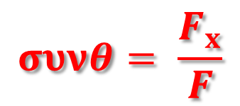

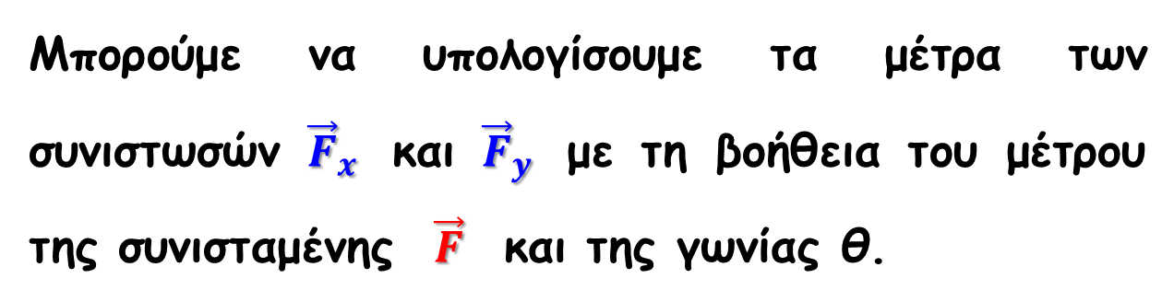
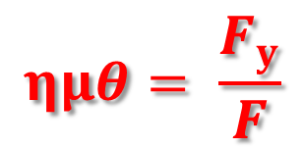

Υπολογισμός του μέτρου των συνιστωσών δυνάμεων.
Μπορούμε να υπολογίσουμε τα μέτρα των συνιστωσών${\vec{F}}_{x}$ και ${\vec{F}}_{y}$με τη βοήθεια του μέτρου της συνισταμένης $\vec{F}$ και της γωνίας θ.
$$\vec{F}$$
$$\vec{F}y$$
$$ημθ= \frac{F_{y}}{F}$$
θ
F_{y} = F . ημθ
O
$\vec{F}$_{x}
$$συνθ= \frac{F_{x}}{F}$$
F_{x} = F . συνθ

Slide 9





Σύνθεση πολλών (ομοεπίπεδων) δυνάμεων.
Με τη μέθοδο του « παραλληλογράμμου »
$${\vec{F}}_{ολ}$$
$${\vec{F}}_{3}$$
$${\vec{F}}_{2}$$
$${\vec{F}}_{12}$$
$${\vec{F}}_{1}$$
Ο
Αυτή η μέθοδος μας εξυπηρετεί στην εύρεση της συνισταμένης «γραφικά», όχι όμως στον εύκολο υπολογισμό του μέτρου της.

Slide 10









Με το ορθογώνιο σύστημα αξόνων
1ο βήμα: Σχεδιάζουμε κατάλληλο ορθογώνιο σύστημα αξόνων. Η αρχή μέτρησης των αξόνων θα συμπίπτει με το σώμα (σημείο) στο οποίο δρουν οι δυνάμεις.
y
$${\vec{F}}_{2y}$$
$${\vec{F}}_{2}$$
$${\vec{F}}_{1y}$$
$${\vec{F}}_{1}$$
$${\vec{F}}_{3x}$$
θ
φ
x'
ω
Ο
$${\vec{F}}_{2x}$$
$${\vec{F}}_{1x}$$
x
2ο βήμα: Αναλύουμε κάθε δύναμη σε δύο συνιστώσες που βρίσκονται στους άξονες x′x και y′y.
$${\vec{F}}_{3y}$$
$${\vec{F}}_{3}$$
y'

Slide 11

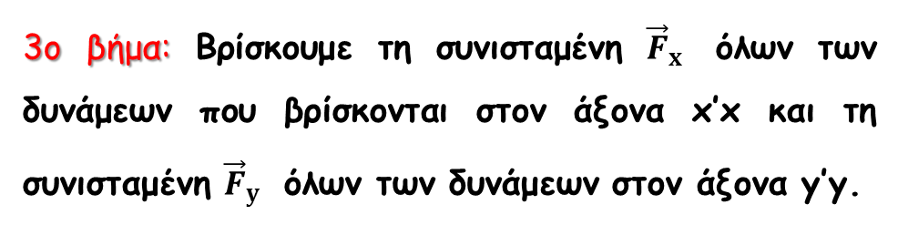


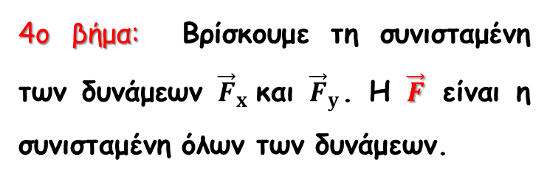






y
3ο βήμα:Βρίσκουμε τη συνισταμένη ${\vec{F}}_{x}$ όλων των δυνάμεων που βρίσκονται στον άξονα x′x και τη συνισταμένη ${\vec{F}}_{y}$όλων των δυνάμεων στον άξονα y′y.
$${\vec{F}}_{2y}$$
y
$${\vec{F}}_{1y}$$
$${\vec{F}}_{y}$$
$$\vec{F}$$
$${\vec{F}}_{3x}$$
x'
Ο
x
$${\vec{F}}_{2x}$$
$${\vec{F}}_{1x}$$
$${\vec{F}}_{3y}$$
x'
Ο
$${\vec{F}}_{x}$$
x
y'
y'
4ο βήμα:Βρίσκουμε τη συνισταμένη των δυνάμεων ${\vec{F}}_{x}$και ${\vec{F}}_{y}$.Η$\vec{F}$είναι η συνισταμένη όλων των δυνάμεων.

Slide 12









Υπολογισμός του μέτρου και της κατεύθυνσης της συνισταμένης δύναμης.
y
$${\vec{F}}_{2y}$$
$${\vec{F}}_{2}$$
F_{2x}= F₂.συνθ
F_{2y} = F₂.ημθ
$${\vec{F}}_{1y}$$
$${\vec{F}}_{1}$$
$${\vec{F}}_{3x}$$
θ
φ
x'
ω
Ο
$${\vec{F}}_{2x}$$
$${\vec{F}}_{1x}$$
x
F_{1x} = F₁.συνφ
F_{3x} = F₃.συνω
$${\vec{F}}_{3y}$$
$${\vec{F}}_{3}$$
F_{1y} = F₁.ημφ
F_{3y} = F₃.ημω
y'

Slide 13










y
(+)
$${\vec{F}}_{2y}$$
$$F_{x}= F_{1x}+ F_{2x}− F_{3x}$$
(+)
$$F_{y}= F_{1y}+ F_{2y}− F_{3y}$$
$${\vec{F}}_{1y}$$
$${\vec{F}}_{3x}$$
y
x'
Ο
x
$${\vec{F}}_{2x}$$
$${\vec{F}}_{1x}$$
$${\vec{F}}_{y}$$
$${\vec{F}}_{3y}$$
y'
x'
Ο
$${\vec{F}}_{x}$$
x
y'

Slide 14
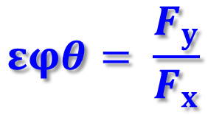
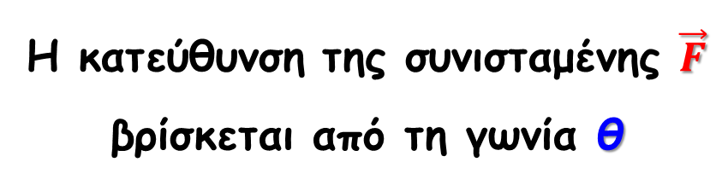
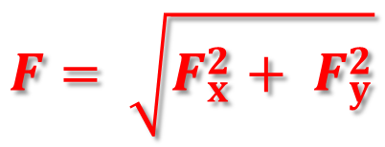




y
$$\vec{F}$$
$${\vec{F}}_{y}$$
θ
x'
Ο
x
$${\vec{F}}_{x}$$
y'
$$F= \sqrt{F_{x}^{2}+ F_{y}^{2}}$$
Το μέτρο της συνισταμένης$\vec{F}$είναι
Η κατεύθυνση της συνισταμένης$\vec{F}$βρίσκεται από τη γωνία θ
$$εφθ= \frac{F_{y}}{F_{x}}$$

Slide 15
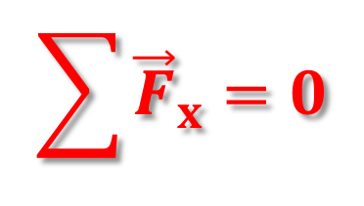
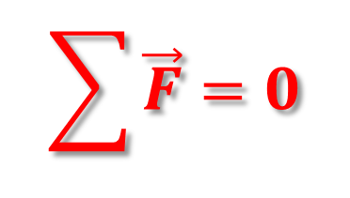
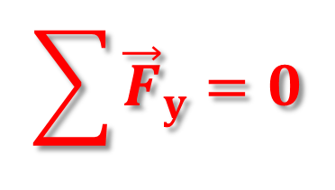
Ισορροπία σώματος με την επίδραση πολλών (ομοεπίπεδων) δυνάμεων.
Σύμφωνα με τον 1^{ο} νόμο του Newton ικανή και αναγκαία συνθήκη για να ισορροπεί ένα σώμα είναι
$$\sum{\vec{F}}=0$$
Αν οι δυνάμεις που δρουν στο σώμα εκτείνονται στο επίπεδο, ο 1^{ος} νόμος του Newton βρίσκει εφαρμογή έτσι:
$$\sum{{\vec{F}}_{x}}=0$$
για τις δυνάμεις που βρίσκονται στον άξονα x’x
$$\sum{{\vec{F}}_{y}}=0$$
για τις δυνάμεις που βρίσκονται στον άξονα y’y

Slide 16
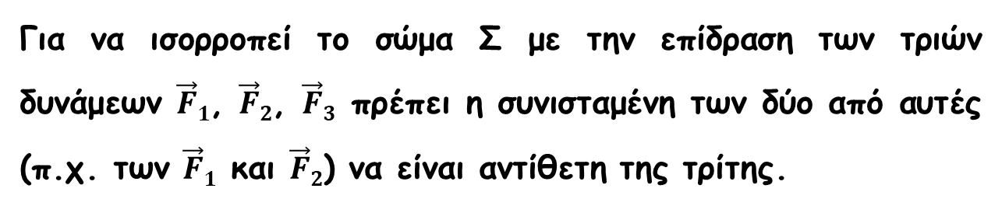

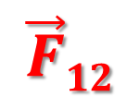

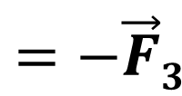


Ισορροπία σώματος με την επίδραση τριών (ομοεπίπεδων) δυνάμεων.
$$\vec{F}2$$
$$\vec{F}12$$
Σ
$$\vec{F}1$$
$$\vec{F}3$$
Για να ισορροπεί το σώμα Σ με την επίδραση των τριών δυνάμεων $\vec{F}1$, $\vec{F}2$,$\vec{F}3$ πρέπει η συνισταμένη των δύο από αυτές (π.χ. των $\vec{F}1$και $\vec{F}2$) να είναι αντίθετη της τρίτης.
$$\vec{F}12$$
$$=−\vec{F}3$$

Slide 17
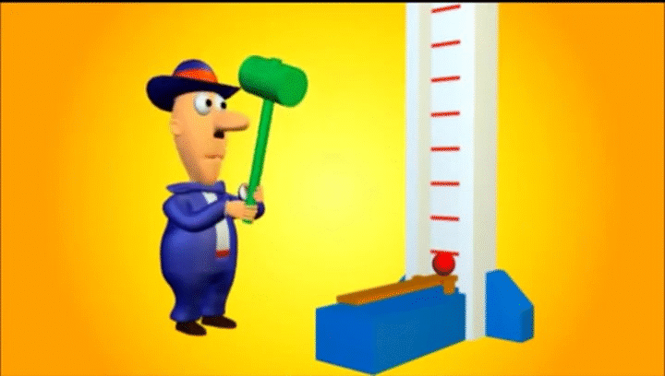
Β. Ο 2^{ος} νόμος του Newton

Slide 18
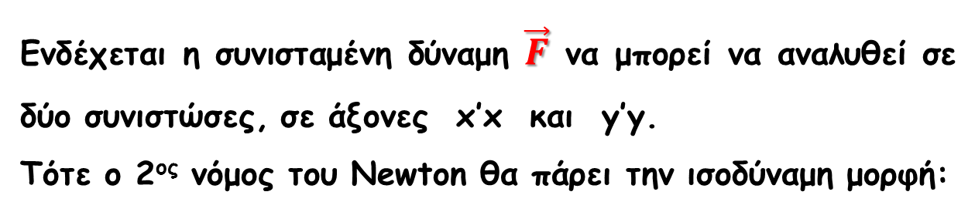
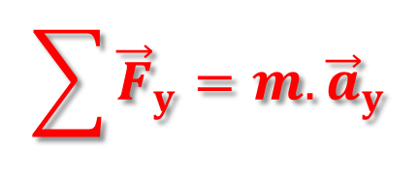
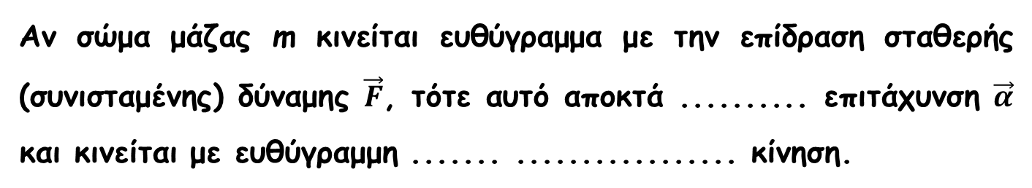
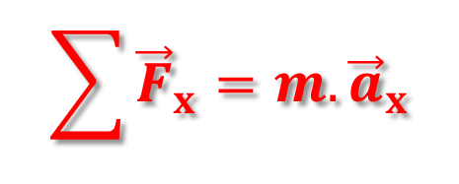
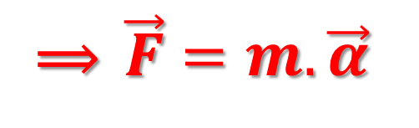
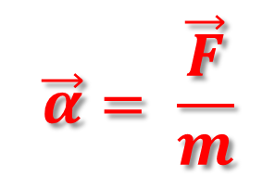
Αν σώμα μάζας mκινείται ευθύγραμμα με την επίδραση σταθερής (συνισταμένης) δύναμης $\vec{F}$, τότε αυτό αποκτά .......... επιτάχυνση$\vec{α}$και κινείται με ευθύγραμμη ....... ................. κίνηση.
σταθερή
ομαλά
μεταβαλλόμενη
Σύμφωνα με το 2^{ο} νόμο του Newton
$$\vec{α}= \frac{\vec{F}}{m}$$
⟹$\vec{F}=m.\vec{α}$
Ενδέχεται η συνισταμένη δύναμη $\vec{F}$να μπορεί να αναλυθεί σε δύο συνιστώσες, σε άξονες x’xκαι y’y.
Τότε ο 2^{ος} νόμος του Newton θα πάρει την ισοδύναμη μορφή:
$$\sum{{\vec{F}}_{x}}=m.{\vec{a}}_{x}$$
$$\sum{{\vec{F}}_{y}}=m.{\vec{a}}_{y}$$

Slide 19
Παρακάτω δίνονται μερικές διευθύνσεις όπου μπορείτε να βρείτε αναρτήσεις για το θέμα « Σύνθεση – Ανάλυση – Ισορροπία Δυνάμεων στο επίπεδο ».
Ένα εκπαιδευτικό σενάριο για τη διδασκαλία του θέματος από την ιστοσελίδα του Ηλία Σιτσανλή εδώ.
Από την ιστοσελίδα «Φυσικής Ζητήματα» του Βαγγέλη Μαρούση εδώ.
Από την ιστοσελίδα «Physic Lessons» του Στέργιου Πελλή εδώ.
Διαδικτυακή παρουσίαση από το ZimZam Physics εδώ.
Από την ιστοσελίδα «Σερφάροντας στη σχολική Φυσική» του Άρη Δεκατρή εδώ.
Πολλές ερωτήσεις και ασκήσεις από το «ylikonet» εδώ.

Slide 20
Ερωτήσεις με το πρόγραμμα Hot Potatoes
(Η ανάρτηση περιέχει ερωτήσεις από το σύνολο του θέματος « Δυναμική σε μία διάσταση »).
Ερωτήσεις Πολλαπλής Επιλογής (θα βρείτε 3 αρχεία μ’ ένα σύνολο 95 ερωτήσεων)
και
Ερωτήσεις Σωστού - Λάθους (35 ερωτήσεις) εδώ

Slide 21
Ερωτήσεις από το βιβλίο
(από σελ. 151)

Slide 22
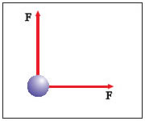
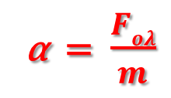
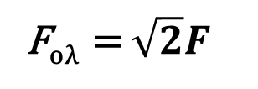
14. Μια σφαίρα μάζας m δέχεται δυνάμεις που είναι κάθετες με τιμή F η κάθε μία, όπως φαίνεται στην εικόνα. Να σχεδιάσετε την επιτάχυνση που αποκτά η σφαίρα και να γράψετε τη σχέση από την οποία υπολογίζεται η τιμή της.
F_{ολ}
F_{ολ} =$\sqrt{2}F$
α
α = $\frac{Fολ}{m}$

Slide 23
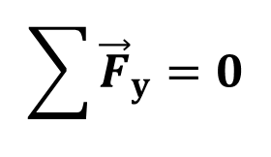
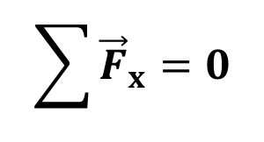


15. Ένα κιβώτιο ισορροπεί πάνω σε κεκλιμένο επίπεδο. Να αναλύσετε τις δυνάμεις (που δρουν στο κιβώτιο) και να γράψετε τη συνθήκη ισορροπίας (του).
N
T
w_{x}
w_{y}
w
$$\sum{{\vec{F}}_{x}}=0$$
$$w_{x} −T=0$$
$$\sum{{\vec{F}}_{y}}=0$$
$${N − w}_{y}=0$$

Slide 24
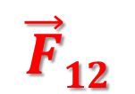
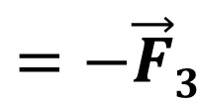

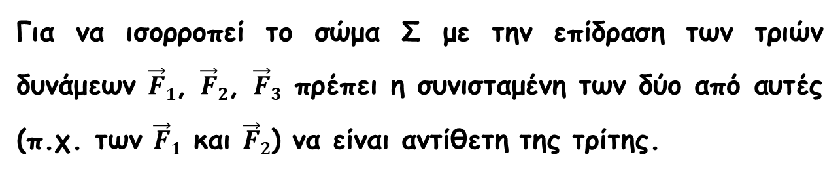
16. Ένα σωμάτιο ισορροπεί υπό την επίδραση τριών ομοεπιπέδων δυνάμεων. Ποια συνθήκη πρέπει να ισχύει στην περίπτωση αυτή;
$$\vec{F}2$$
$$\vec{F}12$$
Σ
$$\vec{F}1$$
$$\vec{F}3$$
Για να ισορροπεί το σώμα Σ με την επίδραση των τριών δυνάμεων $\vec{F}1$, $\vec{F}2$,$\vec{F}3$ πρέπει η συνισταμένη των δύο από αυτές (π.χ. των $\vec{F}1$και $\vec{F}2$) να είναι αντίθετη της τρίτης.
$$\vec{F}12$$
$$=−\vec{F}3$$

Slide 25
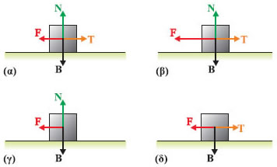
44. Ένα σώμα κινείται προς τα αριστερά με σταθερή ταχύτητα.
Ποια από τις παρακάτω εικόνες αναπαριστά σωστά τις δυνάμεις που ασκούνται στο σώμα;

Slide 26
47. Ένα βιβλίο ισορροπεί πάνω σ’ ένα θρανίο. Ποιες από τις παρακάτω προτάσεις είναι σωστές.
Α. Η ισορροπία του είναι αποτέλεσμα του νόμου της δράσης-αντίδρασης.
Β. Το θρανίο δεν ασκεί δύναμη στο βιβλίο.
Γ. Το βιβλίο ισορροπεί, διότι η συνισταμένη των δυνάμεων που ασκούνται πάνω του είναι μηδέν.
Δ. Το βιβλίο ισορροπεί, διότι όλες οι δυνάμεις που ασκούνται πάνω του είναι ίσες.

Slide 27
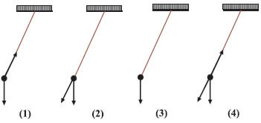
48. Σε ποιο από τα σχήματα της επόμενης εικόνας έχουν σχεδιαστεί σωστά οι δυνάμεις που ασκούνται στο σφαιρίδιο του εκκρεμούς; H αντίσταση του αέρα θεωρείται αμελητέα.

Slide 28
Ασκήσεις από το βιβλίο
(από σελ. 157)

Slide 29
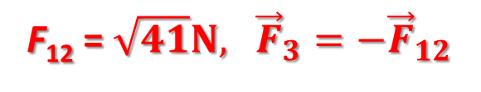
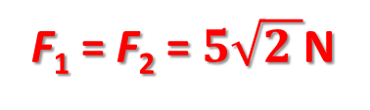
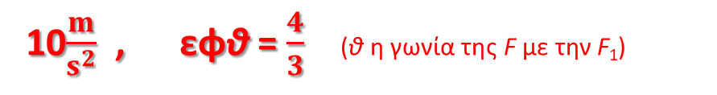
1. Έστω μια δύναμη F = 10N. Να αναλυθεί σε δύο συνιστώσες F₁ και F₂, που είναι κάθετες μεταξύ τους και έχουν ίσες τιμές.
2. Δύο δυνάμεις F₁ = 4N και F₂ = 5N ασκούνται στο ίδιο σωμάτιο και είναι κάθετες μεταξύ τους. Να βρεθεί η δύναμη F₃ που πρέπει να ασκηθεί στο σωμάτιο, ώστε αυτό να ισορροπεί.
3. Στο ίδιο σημείο ενός σώματος μάζας 1kg ασκούνται δύο κάθετες μεταξύ τους δυνάμεις F₁ = 6Ν και F₂ = 8Ν.
Να προσδιορίσετε την επιτάχυνση που αποκτά το σώμα (μέτρο και κατεύθυνση).
F₁ = F₂ = $5\sqrt{2 }$N
F₁₂ = $\sqrt{41}N,$${\vec{F}}_{3}=−{\vec{F}}_{12}$
10$\frac{m}{s^{2}}$ , εφθ = $\frac{4}{3}$(θ η γωνία της Fμε την F₁)

Slide 30

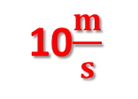
*22. Ένα σώμα μάζας m = 10kg ηρεμεί σε λείο οριζόντιο επίπεδο. Ασκούμε στο σώμα δύναμη F = 40N η οποία σχηματίζει γωνία 60º με το οριζόντιο επίπεδο.
Να υπολογίσετε:
Α. Τη δύναμη που δέχεται το σώμα από το οριζόντιο επίπεδο.
Β. Την ταχύτητα του σώματος μετά από 5s.
Γ. Την απόσταση που διανύει το σώμα κατά τη διάρκεια του πέμπτου δευτερόλεπτου της κίνησής του. Δίνεται g = 10m/s².
65,4Ν
10$\frac{m}{s}$
9m

Slide 31
Ερωτήσεις και Ασκήσεις εκτός του σχολικού βιβλίου

Slide 32
1. Σ’ ένα κιβώτιο που έχει μάζα 50kg ασκούμε δύναμη 30Ν και αυτό κινείται ευθύγραμμα με σταθερή ταχύτητα. Η συνισταμένη δύναμη που δρα στο κιβώτιο έχει μέτρο ίσο με
α. 50N. β. 80N. γ. 0Ν. δ. 20Ν.
2. Δύο δυνάμεις 10Ν και 4Ν ασκούνται στο ίδιο σώμα.
α. Η συνισταμένη δύναμη θα είναι ίση με 14Ν.
β. Η συνισταμένη δύναμη θα είναι ίση με 6Ν.
γ. Η συνισταμένη δύναμη θα είναι ίση με 40Ν.
δ. Τα στοιχεία δεν επαρκούν για να υπολογίσω το μέτρο της συνισταμένης δύναμης.

Slide 33






3. Σε κιβώτιο που έχει μάζα 10kg ασκείται δύναμη μέτρου F = 40N, όπως φαίνεται στο σχήμα. Το κιβώτιο κινείται σε λείο οριζόντιο επίπεδο.
α. Να σχεδιάσετε τις δυνάμεις που δρουν στο κιβώτιο.
β. Να υπολογίσετε την επιτάχυνση που αποκτά το κιβώτιο.
γ. Να υπολογίσετε τα μέτρα των άγνωστων δυνάμεων που δρουν στο κιβώτιο.
Δίνονται: g = 10m/s², ημθ = 0,6 , συνθ = 0,8.
$$\vec{N}$$
$${\vec{F}}_{y}$$
$$\vec{F}$$
θ
$${\vec{F}}_{x}$$
$$\vec{w}$$
3$,2\frac{m}{s^{2}}$
w = 100N, N = 76N

Slide 34

4. Ένα κουτί μάζας 10kg αφήνεται να ολισθήσει σε επικλινές λείο επίπεδο που έχει κλίση θ° µε το οριζόντιο επίπεδο.
α. Να σχεδιάσετε τις δυνάμεις που δρουν στο κουτί.
β. Να υπολογίσετε την επιτάχυνση που αποκτά το κουτί.
γ. Να υπολογίσετε το μέτρο της δύναμης που ασκεί το κουτί κάθετα στο επικλινές επίπεδο.
Δίνονται: g = 10m/s², ημθ = 0,6 , συνθ = 0,8.
6$\frac{m}{s^{2}}$
80N

Slide 35


5. Σώμα μάζας 2kg ηρεμεί στη βάση λείου κεκλιμένου επιπέδου γωνίας κλίσης φ⁰ και ύψους h = 30m. Τη στιγμή t = 0 δέχεται σταθερή δύναμη μέτρου 20N παράλληλη στο κεκλιμένο επίπεδο και με φορά προς τα πάνω. Να υπολογίσετε:
α. Την επιτάχυνση που θ’ αποκτήσει το σώμα.
β. Τον χρόνο που θα χρειαστεί για να φτάσει στην κορυφή του κεκλιμένου επιπέδου.
γ. Την ταχύτητα με την οποία θα φτάσει στην κορυφή.
Δίνονται: g = 10m/s², ημφ = 0,6 , συνφ = 0,8.
4$\frac{m}{s^{2}}$
5s
$$20\frac{m}{s}$$

